Slide 1
GÉOGRAPHIE - Thème n°1
Dynamiques territoriales de la France contemporaine

Slide 2
Chapitre 3
Les espaces de faible densité et leurs atouts.

Slide 3
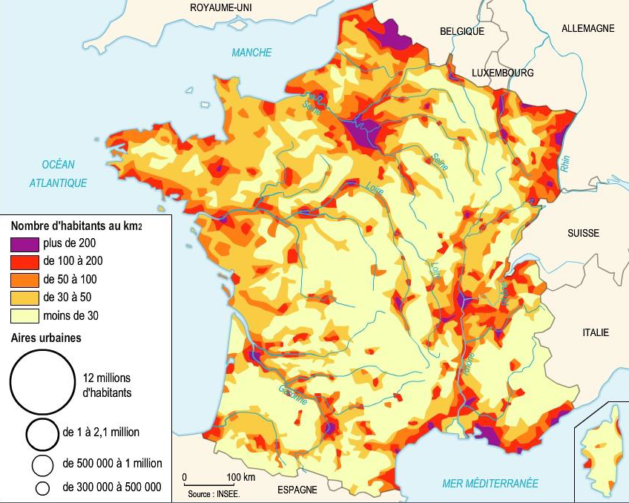
Qu'est-ce qu'un espace de faible densité selon vous ?
Un critère indispensable : la
faible densité de population

Slide 4
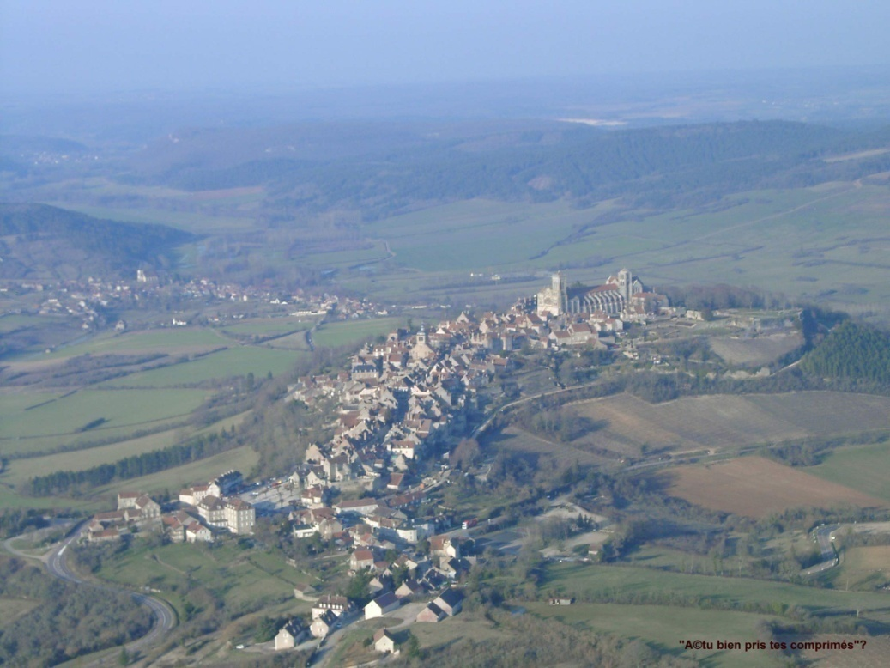
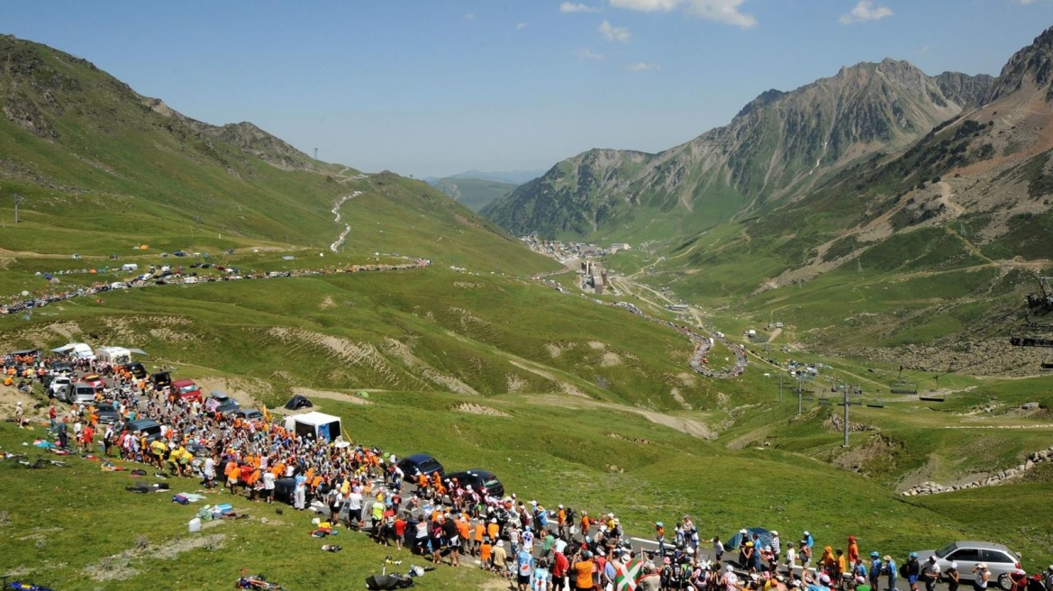
Un espace rural : Vézelay dans le Morvan
Étape du Tour de France dans les Pyrénées

Slide 5
Des espaces ruraux en crise?

Slide 6
Des espaces sous influence urbaine
Recopiez puis répondez aux questions ci-dessous après avoir lu le texte :
1. Qui est la personne interviewée ? Quelle est sa profession ?
2. Expliquez la phrase soulignée.
3. Que reproche cette personne aux nouveaux habitants de la campagne ?

Slide 7
1. Qui est la personne interviewée ? Quelle est sa profession ?
La personne interviewée est B. Lagleze, responsable cantonal de la fédération départementale des syndicats d’exploitants agricoles.
(C’est donc un agriculteur, syndiqué )

Slide 8
2. Expliquez la phrase soulignée.
La phrase soulignée signifie qu’il y a plusieurs types d’habitants sur les territoires ruraux : il y a les paysans, « qui vivent du travail de la terre », donc des agriculteurs… Mais il y a aussi de plus en plus des citadins, qui quittent la ville afin de profiter du cadre de vie de la campagne. Ces personnes imaginent la campagne comme un lieu de loisirs de détente etc.

Slide 9
3. Que reproche cette personne aux nouveaux habitants de la campagne ?
Il leur reproche de ne pas s’adapter à la vie et aux contraintes de la campagne.

Slide 10
L’influence de la ville s’étend de plus en plus dans les espaces ruraux.
Certains espaces de faible densité accueillent de nouveaux habitants : retraités, propriétaires de résidences secondaires ou encore néo-ruraux.
Ce (nouveau) phénomène peut alors être à l’origine de conflits d’usage → agriculteurs (travail) / néo-ruraux (loisirs, recherche du calme, …)

Slide 11
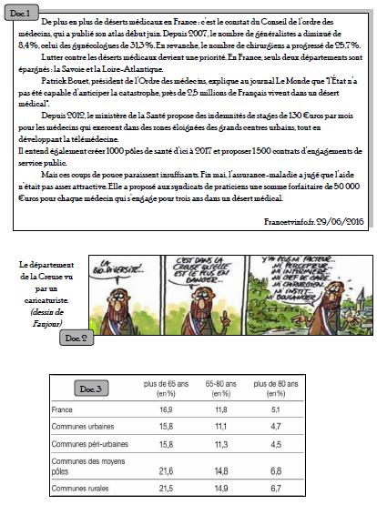
La désertification des territoires en marge
À quelles difficultés sont confrontés les territoires en marge?

Slide 12
À quelles difficultés sont confrontés les territoires en marge?
Les espaces en marge (= à l’écart) sont confrontés à de grandes difficultés :
- l’isolement
- vieillissement de la population (doc. 3)
désertification :
• médicale (doc. 1)
• fermeture des commerces de proximité (doc. 2)
• fermeture des services publics (poste, …) (doc. 2)

Slide 13
De nombreux territoires de faible densité sont donc en déprise.
Certains parlent même de "second exode rural" : des habitants quittent ces territoires pour trouver du travail et d’autres conditions de vie en ville, ce qui renforce le vieillissement de ces espaces.

Slide 14
II. Des espaces ruraux aux dynamiques diverses

Slide 15
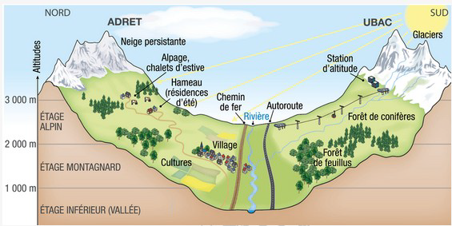
Les espaces de montagne : entre tourisme et activités agricoles
Expliquez et justifiez la localisation des activités de chaque versant.
Schéma de l'organisation des vallées de montagnes

Slide 16
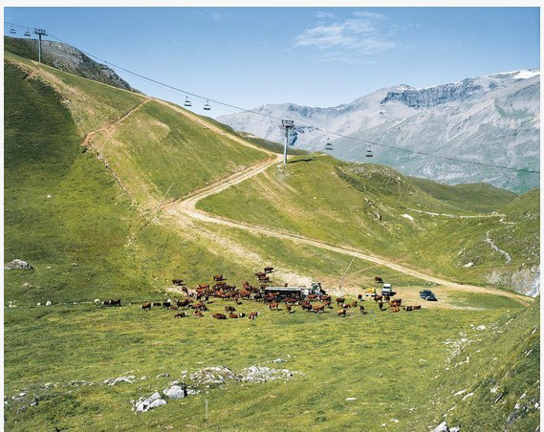
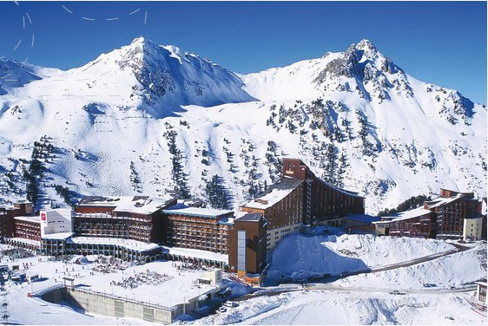
Localisez ces deux paysages sur le schéma précédent. Justifiez votre choix.
Un paysage d'alpage à Tignes
Les Arcs 2000, une station de sports d'hiver

Slide 17
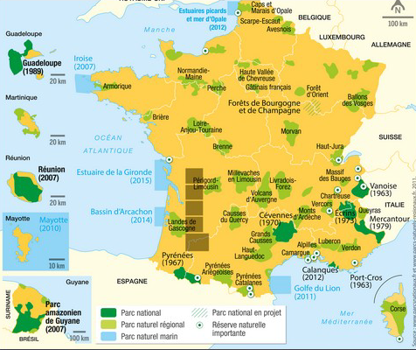
À quel espace appartient le massif de la Vanoise (vallée de Tignes) ?

Slide 18
Des espaces dynamisés
par l’agriculture : l’exemple de la Champagne.
Quels liens les agriculteurs
ont-ils avec les entreprises citées ?
2. À quel secteur appartient la société McCain ?
3. À quoi associez-vous la photographie?
4. Qu'en déduisez-vous à propos de cette activité économique d'après le tableau ?

Slide 19
Certains espaces de faible densité sont parvenus à maintenir ou à développer une (ou plusieurs) activité(s), les rendant ainsi dynamiques :
agriculture productiviste (en Champagne par exemple)
tourisme :
• tourisme vert et culturel en milieu rural
• stations de sports d’hiver dans les massifs montagneux
Les parcs naturels cherchent à concilier protection des milieux, mise en valeur du patrimoine tout en développant des activités de loisirs afin de répondre aux attentes de tous.

Slide 20
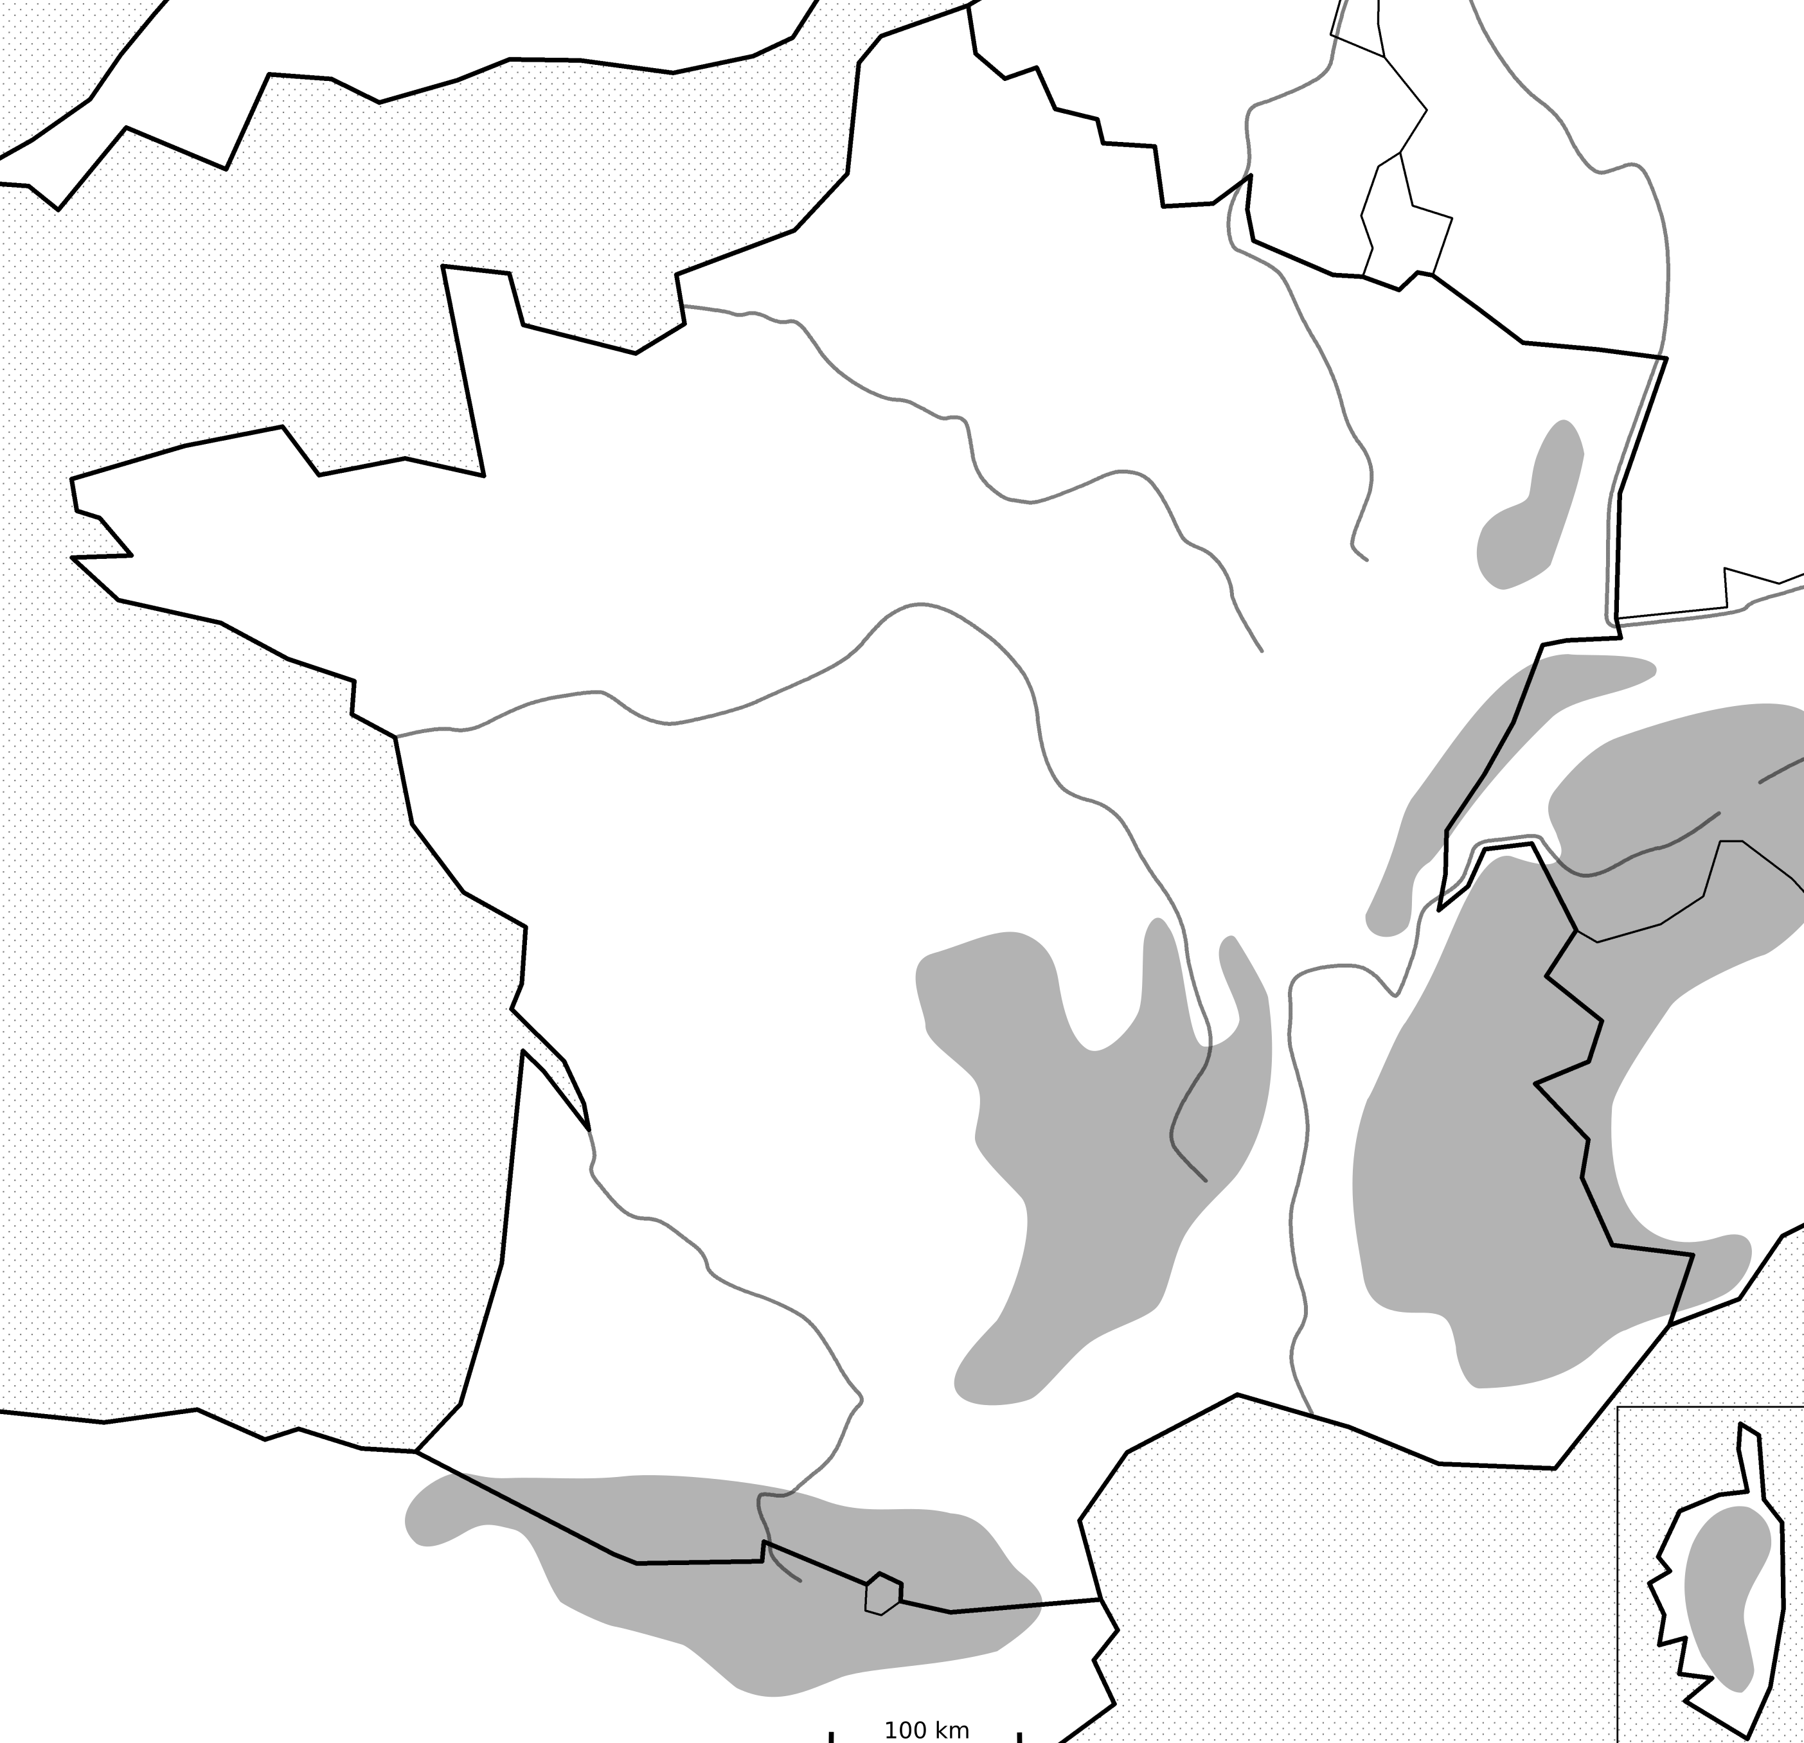
Réalisation d’un croquis des espaces de faible densité en France

Slide 21
Les espaces de faible densité en France
Des densités faibles
espaces de faible densité
Champagne
Des atouts
stations de sports d’hiver
❆
❆
❆
❆
Massif Central
◆
parcs nationaux
❆
❆
◆
Vanoise
❆
❆
◆
Écrins
❆
◆
Des dynamiques
Alpes
Mercantour
◆
Cévennes
territoires attractifs au sud de cette ligne
◆
Pyrénées
❆
❆
❆
migrations intérieures de nouveaux habitants vers les espaces ruraux

